Slide 1
Formas de tratamIENTO: Una reflexión sobre su funcionamiento
Maite Celada (USP)

Slide 2
Formas de tratamiento: una definición
En sentido lato:
Conjunto de formas de una lengua que designan los sujetos de la enunciación.
En sentido estricto:
Conjunto de formas de una lengua que designan al alocutario (singular o plural)

Slide 3
Composición de la serie de formas que entran en el tratamiento:
Nominales
Pronominales
Posesivos - deícticos
Verbales

Slide 4
Las formas de tratamiento: cuáles son las marcas en la sintaxis (singular)
Vocativo señora / Doña Laura / Laura Laura / Lau Pedro / Pepe
Sujeto usted tú (vos: comparte algunas formas, no todas)
Objeto directo: lo / la - indirecto: le directo e indirecto: te
otros: se
Con preposición: para usted, con usted, etc.
Otras su casa tu casa
Formas verbales en el tiempo y modo correspondientes
está / sabe / tenía / venía / venga /deme, etc. estás / sabes / tenías / venías /ven / dáme, etc.

Slide 5
Las formas de tratamiento: cuáles son las marcas en la sintaxis (plural) (ustedes, en América)
Vocativo señoras y señores - mis queridos alumnos
Sujeto ustedes
Objeto directo: los / las - indirecto: les
otros: se
Con preposición: para ustedes, con ustedes, etc.
Otras su casa
Formas verbales en el tiempo y modo correspondientes : están / saben / tenían / venían / vengan /denme, etc.

Slide 6
Las formas de tratamiento: cuáles son las marcas en la sintaxis (plural) (vosotros, en partes de España)
Vocativo queridos amigos , Pedro y Luisa
Sujeto vosotros
Objeto directo: os - indirecto: os
otros: os
Con preposición: para vosotros, con vosotros , etc.
Otras vuestra casa
Formas verbales en el tiempo y modo correspondientes : estáis/ sabéis / tenéis / venís / venid /dadme, etc.

Slide 7
Las formas de tratamiento desde el punto de vista discursivo-textual
Relación entre las formas de tratamiento y los géneros textuales y ámbitos discursivos
Los efectos de sentido buscados o producidos por las formas de tratamiento movilizadas.

Slide 8
¿De qué depende la variación en el uso de las formas de tratamiento?
Situación socio-histórica y cultural.
Registro, tipo de relación de interlocución y papeles de los interlocutores.
Género textual / práctica discursiva.
Decisiones subjetivas (individuales) e intersubjetivas. (“Podemos tutearnos”/ no necesita tratarme de usted).
Efectos de sentido pretendidos.
IMPORTANTE: necesidad de superar la visión dicotómica tradicional del registro (formal - informal) o tricotómica (formal - informal - neutro) tratando de considerar la serie de aspectos que entran en juego en el funcionamiento de las formas de tratamiento.

Slide 9
El sistema pronominal de segunda persona constituye, por su amplia variación regional, uno de los aspectos más complejos de la morfosintaxis española.
(Fontanella de Weinberg, 1999, p. 1401.)

Slide 10
Sistema pronominal I
Fontanella de Weinberg, 1999, p. 1401.

Slide 11
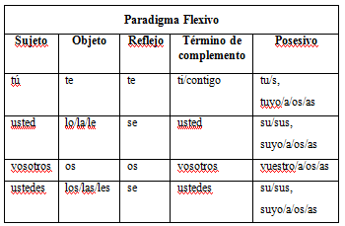
Paradigma flexivo
Fontanella de Weinberg, 1999, p. 1402.

Slide 12
Sistema pronominal II
Fontanella de Weinberg, 1999, p. 1402.

Slide 13
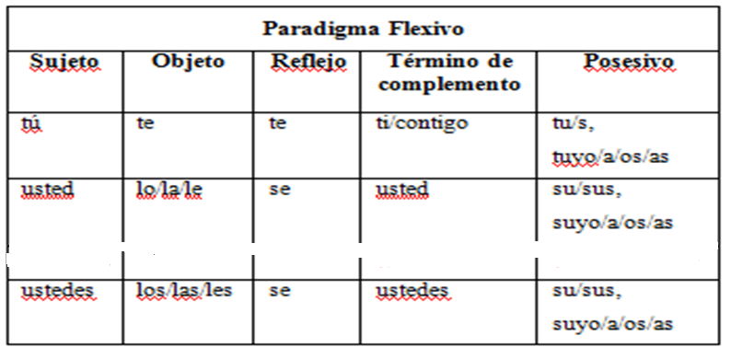
Paradigma flexivo
Fontanella de Weinberg, 1999, p. 1402-3.

Slide 14
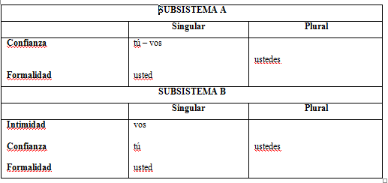
Sistema pronominal III
Fontanella de Weinberg, 1999, p. 1404.

Slide 15
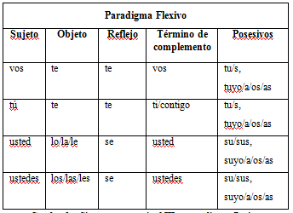
Paradigma flexivo
Fontanella de Weinberg, 1999, p. 1404.

Slide 16
Sistema pronominal IV
Fontanella de Weinberg, 1999, p. 1406.

Slide 17
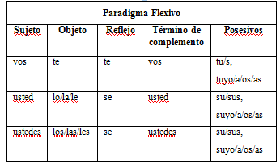
Paradigma flexivo
Fontanella de Weinberg, 1999, p. 1406.

Slide 18
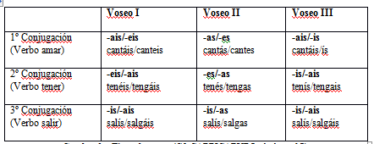
Tipos de voseo – paradigma verbal
RONA, J. Geografía y morfología del voseo. Porto Alegre, Pontificia Universidad Católica, 1967, p. 69-85.
RONA, J. Geografía y morfología del voseo. Porto Alegre, Pontificia Universidad Católica, 1967, p. 69-85.
Carricaburo, 1997, p. 17.
RONA, J. Geografía y morfología del voseo. Porto Alegre, Pontificia Universidad Católica, 1967, p. 69-85.

Slide 19
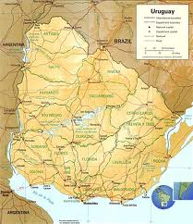

Slide 20
Algunos ejes de la reflexión
El tratamiento involucra una serie de formas lingüísticas particularmente sensibles al contexto.
Puede darse la ocurrencia de formas de tratamiento diferentes en un mismo texto y referidas a un mismo destinatario.

Slide 21
Cuestiones sobre las Formas de Tratamiento en la enseñanza de español a brasileños:
El problema de la “equivalencia”:
Vos não equivale a “você”
Usted não equivale a “o senhor” ou “a senhora”
Piénsese en la cuestión de la enseñanza de los valores de “você” a un hablante del español:
El aprendiz y el “sentimiento de formalidad” que le produce el “você”.

